Slide 1

Lancer Fight Manager
¿Qué es?
Un programa diseñado para ayudar a los directores de Sesiones de Rol de LancerRPG a manejar de forma rápida y visual los distintos personajes del juego.
Alumno: Eduardo Peñaloza
2º DAM

Slide 2


Lancer Fight Manager
¿Qué es?
Tecnologías Utilizadas
Un programa diseñado para ayudar a los directores de Sesiones de Rol de LancerRPG a manejar de forma rápida y visual los distintos personajes del juego.
El proyecto utiliza React en conjunto con la herramienta de compilación Vite, y para los estilos utiliza únicamente CSS. El manejo de datos y auntenticación se realiza en Google Firebase.
Alumno: Eduardo Peñaloza
2º DAM
React
Vite

Slide 3
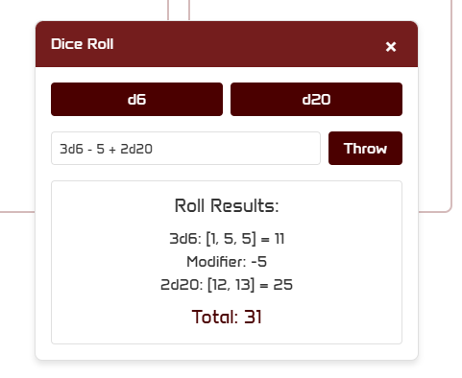
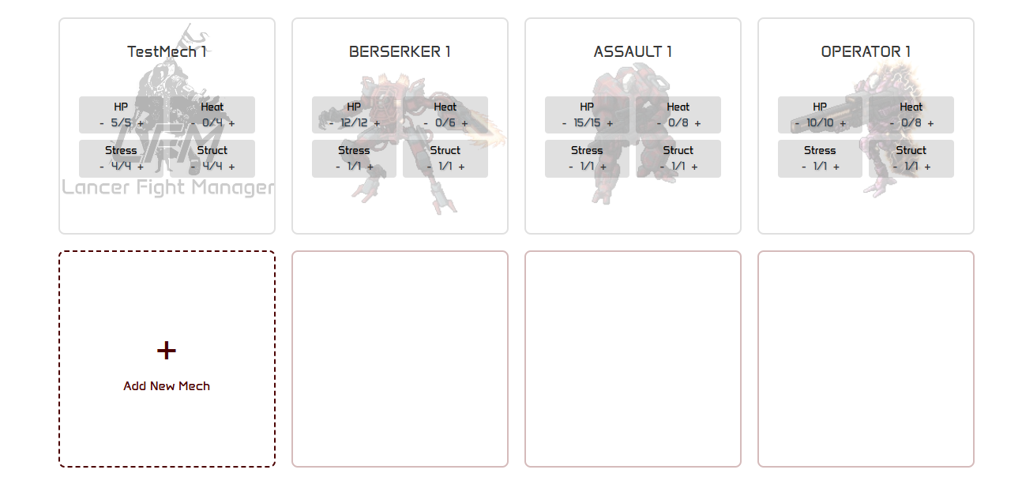
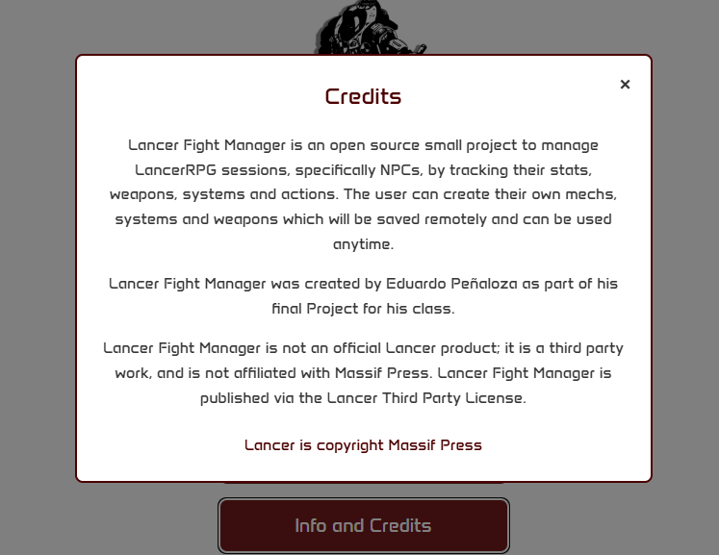
¿Qué es?
Tecnologías Utilizadas
Motivación
Un programa diseñado para ayudar a los directores de Sesiones de Rol de LancerRPG a manejar de forma rápida y visual los distintos personajes del juego.
El proyecto utiliza React en conjunto con la herramienta de compilación Vite, y para los estilos utiliza únicamente CSS. El manejo de datos y auntenticación se realiza en Google Firebase.
Mi objetivo principal al hacer este programa es facilitar y agilizar las sesiones de rol, debido a que es un hobby que consume mucho tiempo y puede complicarse bastante.
El programa facilita cálculos, simplifica acciones y maneja todo de forma visual.
React
Vite
Créditos

Slide 4
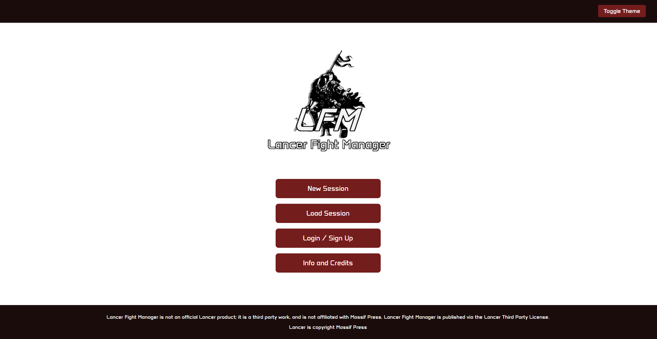
Tecnologías Utilizadas
Motivación
Funcionamiento Principal
El proyecto utiliza React en conjunto con la herramienta de compilación Vite, y para los estilos utiliza únicamente CSS. El manejo de datos y auntenticación se realiza en Google Firebase.
Mi objetivo principal al hacer este programa es facilitar y agilizar las sesiones de rol, debido a que es un hobby que consume mucho tiempo y puede complicarse bastante.
El programa facilita cálculos, simplifica acciones y maneja todo de forma visual.
La página consiste de dos pantallas, la principal, y la pantalla de juego. La pantalla principal contiene Botones para iniciar un nuevo juego, cargar uno existente, iniciar sesión y ver los créditos.
React
Vite
Créditos

Slide 5
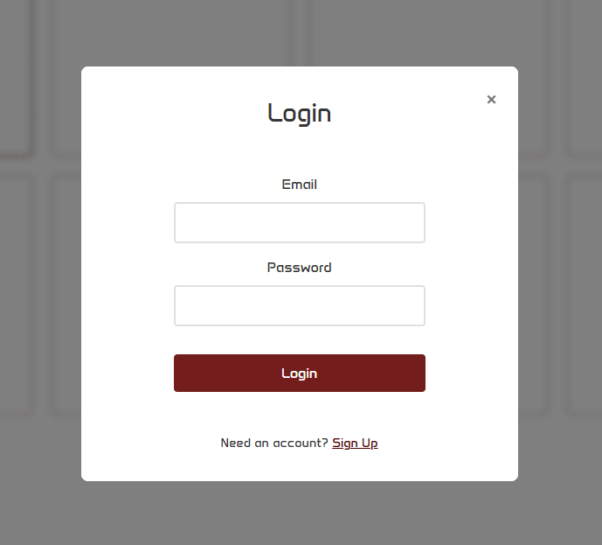
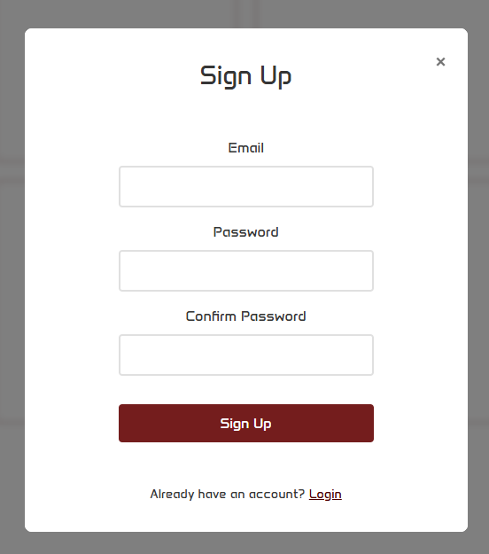
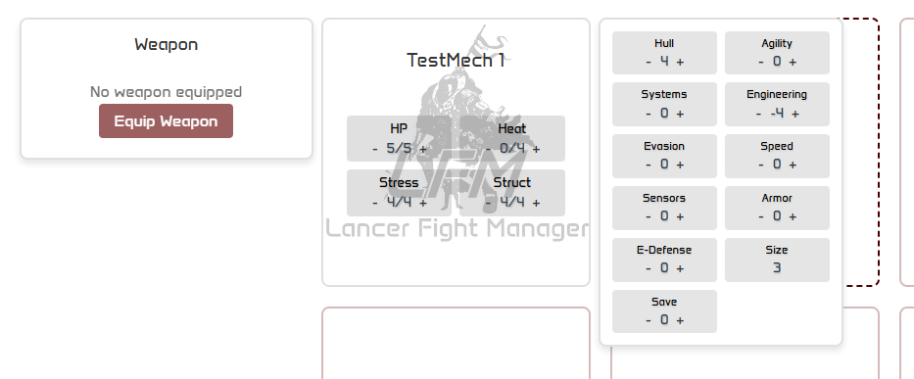
Motivación
Funcionamiento Principal
Mi objetivo principal al hacer este programa es facilitar y agilizar las sesiones de rol, debido a que es un hobby que consume mucho tiempo y puede complicarse bastante.
El programa facilita cálculos, simplifica acciones y maneja todo de forma visual.
La página consiste de dos pantallas, la principal, y la pantalla de juego. La pantalla principal contiene Botones para iniciar un nuevo juego, cargar uno existente, iniciar sesión y ver los créditos.
Estar logueado permite a un usuario Guardar y Cargar Sesiones, Crear Mechas (Personajes) nuevos, y crear para ellos armas o sistemas.
Créditos

Slide 6
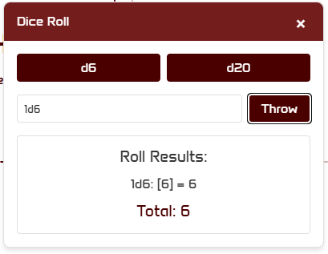
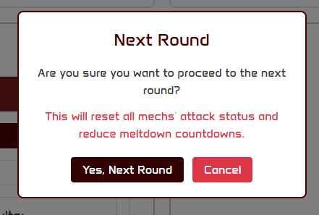
Funcionamiento Principal
La página consiste de dos pantallas, la principal, y la pantalla de juego. La pantalla principal contiene Botones para iniciar un nuevo juego, cargar uno existente, iniciar sesión y ver los créditos.
Estar logueado permite a un usuario Guardar y Cargar Sesiones, Crear Mechas (Personajes) nuevos, y crear para ellos armas o sistemas.
La página tiene una calculadora de tiros de dado integrada que el usuario puede usar a conveniencia, y también lleva los cálculos internos de las rondas del juego y como puede afectar a los personajes.
Créditos

Slide 7

Funcionamiento Principal
Créditos
Estar logueado permite a un usuario Guardar y Cargar Sesiones, Crear Mechas (Personajes) nuevos, y crear para ellos armas o sistemas.
La página tiene una calculadora de tiros de dado integrada que el usuario puede usar a conveniencia, y también lleva los cálculos internos de las rondas del juego y como puede afectar a los personajes.
Todos los agradecimientos a Massif Press, los creadores de LancerRPG; por permitir la creación de software por medio de la licencia Third Party.

Slide 8
Funcionamiento Principal
Créditos
Todos los agradecimientos a Massif Press, los creadores de LancerRPG; por permitir la creación de software por medio de la licencia Third Party.
Muchas Gracias!
La página tiene una calculadora de tiros de dado integrada que el usuario puede usar a conveniencia, y también lleva los cálculos internos de las rondas del juego y como puede afectar a los personajes.

Slide 9
Funcionamiento Principal
Créditos
Muchas Gracias!
La página tiene una calculadora de tiros de dado integrada que el usuario puede usar a conveniencia, y también lleva los cálculos internos de las rondas del juego y como puede afectar a los personajes.
Todos los agradecimientos a Massif Press, los creadores de LancerRPG; por permitir la creación de software por medio de la licencia Third Party.

